Slide 1
10
DÍAS DE
ORACIÓN
DE VUELTA AL ALTAR
Día 1
¿Dónde estás?
"Entonces el Señor Dios llamó a Adán y le dijo: '¿Dónde estás? "
Génesis 3:9 (NVI)
Enfoque clave:
Dios quiere reunirse con nosotros

Slide 2
10
DÍAS DE
ORACIÓN
DE VUELTA AL ALTAR
Pensamiento clave
Cuando Dios creó a Adán y Eva, disfrutaban del tiempo que pasaban juntos cada día. Dios les advirtió que no comieran del fruto del árbol de la ciencia del bien y del mal. Pero eligieron escuchar a la serpiente. Adán y Eva desobedecieron a Dios y tuvieron miedo de encontrarse con Él. Sabían que habían hecho mal y se escondieron de Dios. Pero Dios los amaba, los llamó y les preguntó: "¿Dónde estáis?". Sabía dónde estaban, pero les dio la oportunidad de revelarse. Ellos salieron y Él los perdonó y cubrió su vergüenza.
Tiempo de oración
Orar por un corazón reconectado
Querido Dios, nuestro Padre celestial, gracias por amarme incluso cuando he hecho el mal. Gracias por no abandonarme nunca. Me prometiste que si confesaba mi pecado, me perdonarías. Por favor, dame un corazón nuevo para amarte más y un deseo de estar contigo cada día.
En el nombre de Jesús, Amén

Slide 3
10
DÍAS DE
ORACIÓN
DE VUELTA AL ALTAR
Sugerencia de oración
Alabanza y agradecimiento Da gracias por bendiciones específicas y alaba a Dios por su bondad
Confesión Confiesa tus errores y pide perdón a Dios
Guía Pide a Dios sabiduría para tomar decisiones correctas
Iglesia Orar por la Iglesia mundial y por nuestro país
Peticiones Oremos por las necesidades de los miembros de la iglesia, familiares y vecinos y para que las necesidades de todos los niños sean satisfechas.
Canta alabanzas
SDAH 499 Qué amigo tenemos en Jesús
Cambia mi corazón, oh Dios
Jesús me ama
Te quiero, Señor

Slide 4
10
DÍAS DE
ORACIÓN
DE VUELTA AL ALTAR
Día 2
Enfoque clave:
Dios quiere que recordemos
Consagración y conmemoración
"Y allí construyó un altar al Señor, que se le había aparecido"
Génesis 12:7 (NVI)

Slide 5
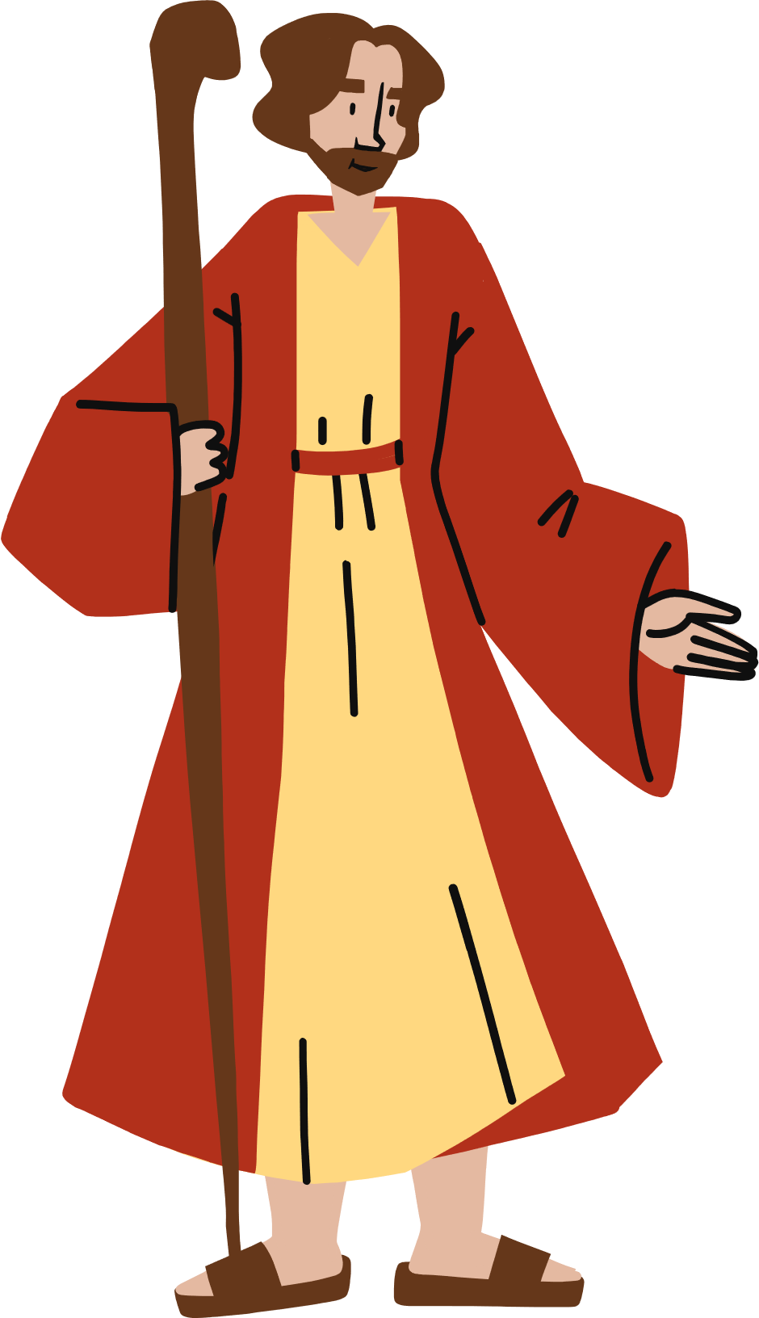
10
DÍAS DE
ORACIÓN
DE VUELTA AL ALTAR
Pensamiento clave
Los altares siempre han representado lugares de dedicación y recuerdo. Es un símbolo de conexión personal con Dios. Dios prometió a Abraham que sería padre de muchos hijos y que daría la Tierra de Canaán a sus descendientes. Para honrar y adorar a Dios, Abraham construyó un altar. Esta promesa y acto de adoración se transmitió al hijo de Abraham, Isaac, y también a su nieto Jacob. A través de sus ejemplos, los israelitas construyeron altares para honrar y adorar a Dios. A nosotros también se nos recuerda que debemos adorar y hablar con Dios a diario.
Tiempo de oración
Un lugar para el recuerdo
Querido Dios, nuestro Padre celestial, gracias por todo lo que has hecho por mí. Quiero darte honor, alabanza y adoración. Ayúdame a recordar tu amor y bondad y de ahora en adelante a adorarte cada día. En el nombre de Jesús, te lo ruego, Amén

Slide 6
10
DÍAS DE
ORACIÓN
DE VUELTA AL ALTAR
Sugerencia de oración
Alabanza y agradecimiento Da gracias por bendiciones específicas y alaba a Dios por su bondad
Confesión Confiesa tus errores y pide perdón a Dios
Guía Pide a Dios sabiduría para tomar decisiones correctas
Iglesia Ore para que todos los niños y familias ASD encuentren a Dios, lo pongan en primer lugar en sus vidas y lo sigan.
Peticiones Oremos para que el Espíritu Santo guíe en la toma de decisiones de todos los niños y seamos bendecidos por sus elecciones al seguir alegremente los mandamientos de Dios.
Canta alabanzas
SDAH #343 Canto a mi Redentor
Dar las gracias con un corazón agradecido
Cuente sus bendiciones
Quiero Alabarte Señor

Slide 7
10
DÍAS DE
ORACIÓN
DE VUELTA AL ALTAR
Enfoque clave:
Dios quiere que empecemos y acabemos el día con Él
Día 3
Mañana y tarde
"Levántate cada mañana para dar gracias y alabar al Señor y lo mismo al atardecer"
1 Crónicas 23:30 (NVI)

Slide 8
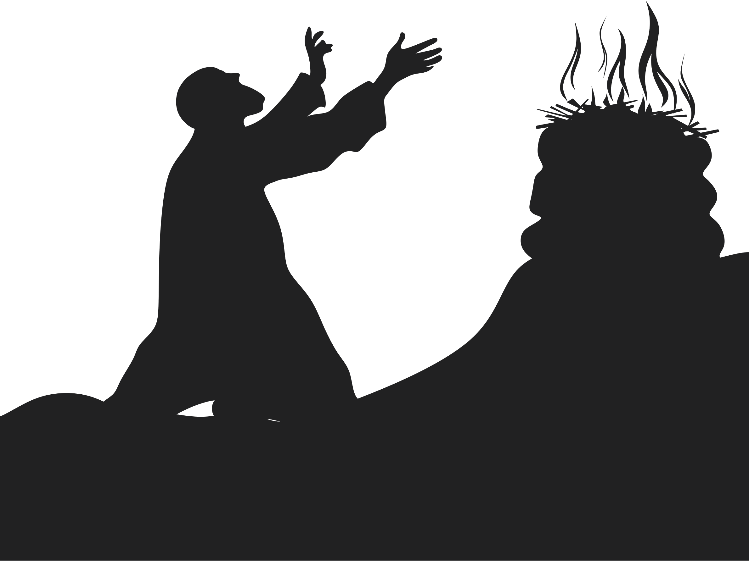
10
DÍAS DE
ORACIÓN
DE VUELTA AL ALTAR
Pensamiento clave
De camino a la Tierra Prometida, los israelitas vagaban por el desierto. Dios les ordenó que se mantuvieran en contacto con Él rezando cada día por la mañana y por la noche. Necesitaban la protección, el valor y la fuerza de Dios para el difícil viaje. Debían adorar y ofrecer sacrificios en el altar por la mañana y por la tarde. Era un tiempo de acción de gracias y arrepentimiento. También era un momento especial para escuchar la voz de Dios y recibir sus bendiciones. Es lo mismo para nosotros hoy. Dios quiere tener ese tiempo especial con nosotros también.
El ritmo de la vida
Tiempo de oración
Querido Dios, nuestro Padre celestial, gracias por recordarme que puedo hablar contigo en cualquier momento. Sé que me amas mucho y que quieres hablar conmigo. No permitas que me distraiga con cosas que me alejen de Ti. Necesito Tu ayuda para crear el hábito de empezar y terminar cada día Contigo. Que mis oídos se abran para escuchar Tu voz y que mi corazón esté listo para seguirte. En el nombre de Jesús, Amén.

Slide 9
10
DÍAS DE
ORACIÓN
DE VUELTA AL ALTAR
Sugerencia de oración
Alabanza y agradecimiento Da gracias por bendiciones específicas y alaba a Dios por su bondad
Confesión Confiesa tus errores y pide perdón a Dios
Guía Pide a Dios sabiduría para tomar decisiones correctas
Iglesia Orar por la Iglesia mundial y por nuestro país
Peticiones Ore por las necesidades de los miembros de la iglesia, familiares y vecinos
Canta alabanzas
SDAH #482 Padre, guíame día a día
Susurrar una oración
Abre mis ojos, Señor
Caminando con Jesús

Slide 10
10
DÍAS DE
ORACIÓN
DE VUELTA AL ALTAR
Enfoque clave:
Dios quiere que volvamos a Él
Día 4
Lo que trae de vuelta a Dios
"Entonces todo el pueblo se acercó a él. Y él reparó el altar del Señor que estaba derribado"
1 Reyes 18:30 (NVI)

Slide 11
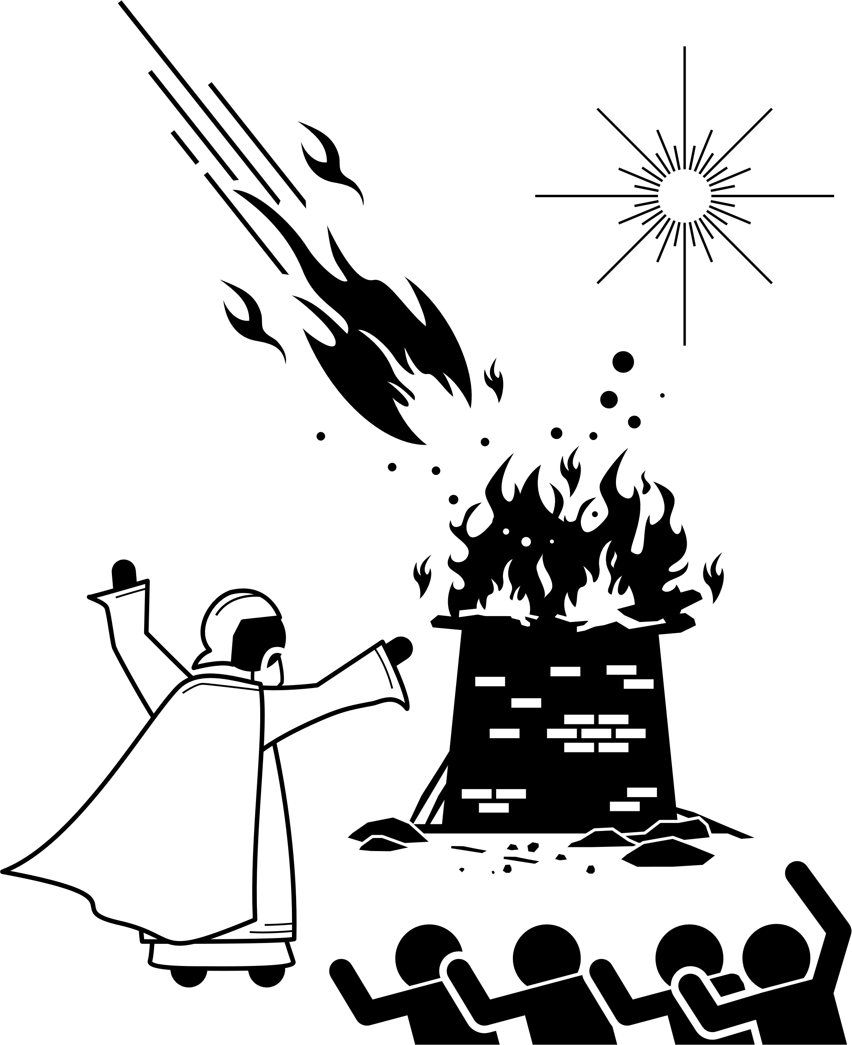
10
DÍAS DE
ORACIÓN
DE VUELTA AL ALTAR
Pensamiento clave
El malvado rey Acab y su esposa Jezabel gobernaron Israel. Debido a su mala influencia, muchos del pueblo de Dios se olvidaron de Dios y descuidaron el culto. Dios llamó al profeta Elías para que reconstruyera los altares rotos. Cuando Elías reconstruyó los altares, estaba mostrando al pueblo la necesidad de reconstruir su relación con Dios y de volver a Él. Elías recordó al pueblo que volviera a adorar al Dios verdadero.
Tiempo de oración
Reconstrúyela y Él vendrá... ¡de nuevo!
Querido Dios, nuestro Padre celestial, gracias por amarme incluso cuando hago el mal. Nunca me abandonas y me llamas de nuevo a Ti. Dame un corazón nuevo y un deseo de querer tener ese tiempo a solas contigo. Ayúdame a decidirme a adorarte cada día. En el nombre de Jesús, Amén.

Slide 12
10
DÍAS DE
ORACIÓN
DE VUELTA AL ALTAR
Sugerencia de oración
Alabanza y agradecimiento Da gracias por bendiciones específicas y alaba a Dios por su bondad
Confesión Confiesa tus errores y pide perdón a Dios
Guía Pide a Dios sabiduría para tomar decisiones correctas
Iglesia Orar por la Iglesia mundial y por nuestro país
Peticiones Ore por las necesidades de los miembros de la iglesia, familiares y vecinos
Canta alabanzas
SDAH #500 Confiar y obedecer
He decidido seguir a Jesús
No me moverán
Lee la Biblia y reza todos los días

Slide 13
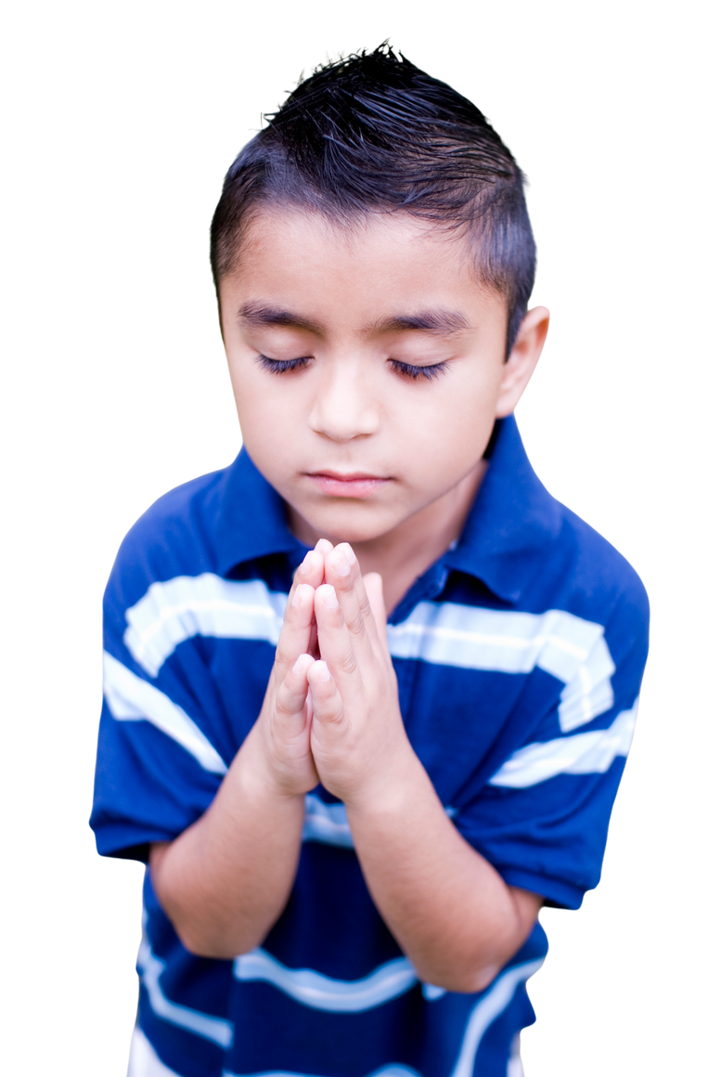
10
DÍAS DE
ORACIÓN
DE VUELTA AL ALTAR
Día 5
Enfoque clave:
Dios quiere que le demos prioridad a Él cada día
Jesús, el madrugador
"Pero llega la hora, y ahora es, en que los verdaderos adoradores adorarán al Padre en espíritu y en verdad;
porque el Padre busca a los tales para que le adoren"
Juan 4:23 (NVI)

Slide 14
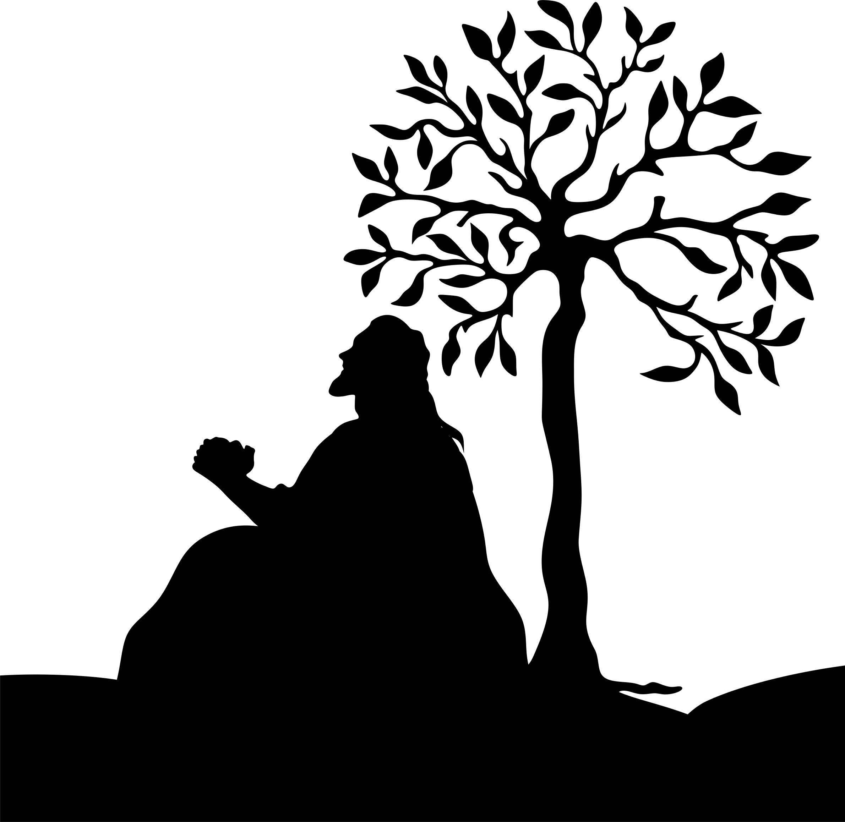
10
DÍAS DE
ORACIÓN
DE VUELTA AL ALTAR
Pensamiento clave
Cuando Jesús estaba en esta tierra, se levantaba temprano por la mañana, antes de que saliera el sol. Se iba a un lugar tranquilo y apartado para hablar y escuchar a Su padre celestial. Un día, después de todo el día trabajando y ministrando a la gente, sus discípulos no pudieron encontrarlo. Lo buscaron por todas partes y cuando por fin lo encontraron, le preguntaron dónde había estado todo ese tiempo. Él les recordó que había venido a la tierra para predicar el Evangelio y traer la salvación a la gente. Rezaba para que su Padre celestial le guiara, le diera poder y valor para llevar a cabo su misión cada día.
Tiempo de oración
Temprano Te Buscaré
Querido Dios, Padre celestial, perdóname por no pasar tiempo contigo. Gracias por tu paciencia. Es un privilegio y un honor para mí comenzar cada día contigo. Ayúdame a seguir el ejemplo de Jesús de pasar tiempo en silencio contigo para que pueda escuchar Tu dirección. Por favor, guíame y dirígeme para que siempre esté en línea con Tu propósito para mí.
En el nombre de Jesús, Amén

Slide 15
10
DÍAS DE
ORACIÓN
DE VUELTA AL ALTAR
Sugerencia de oración
Alabanza y agradecimiento Da gracias por bendiciones específicas y alaba a Dios por su bondad
Confesión Confiesa tus errores y pide perdón a Dios
Guía Pide a Dios sabiduría para tomar decisiones correctas
Iglesia Orar por la Iglesia mundial y por nuestro país
Peticiones Ore por las necesidades de los miembros de la iglesia, familiares y vecinos
Canta alabanzas
SDAH #539 Buscaré temprano al Salvador
SDAH#305 Dame a Jesús
Dame aceite para mi lámpara
Es capaz
En mi corazón
Lámpara es a mis pies tu palabra

Slide 16
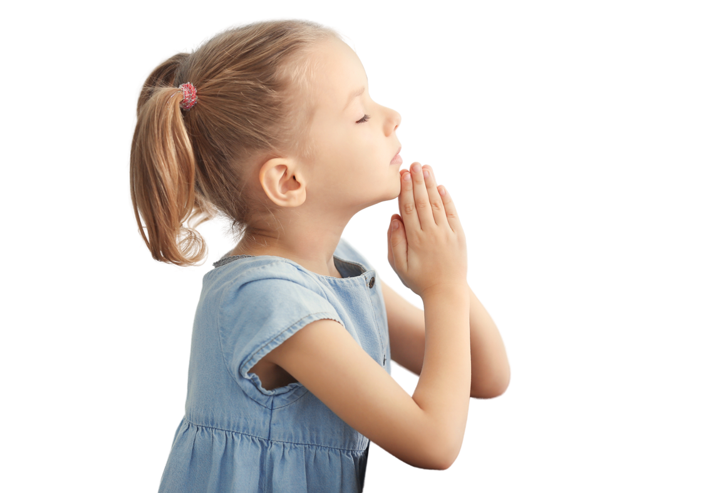
10
DÍAS DE
ORACIÓN
DE VUELTA AL ALTAR
Enfoque clave:
Dios quiere que terminemos el día con Él
Día 6
El guerrero que reza toda la noche
"Aconteció en aquellos días que salió al monte a orar, y pasó toda la noche orando a Dios"
Lucas 6:12 (NVI)

Slide 17
10
DÍAS DE
ORACIÓN
DE VUELTA AL ALTAR
Jesús era conocido por pasarse toda la noche rezando. En una ocasión, se quedó despierto toda la noche para orar antes de elegir a 12 hombres para que fueran sus discípulos. No era fácil elegir a los hombres que continuarían la obra cuando Él regresara al cielo. Después de elegir a sus discípulos, oró por ellos. También oró por los necesitados. ¿Sabías que Jesús también oraba por sí mismo? Le pedía a Dios sabiduría y fortaleza. La oración era su fuente de fortaleza para superar las tentaciones y los desafíos que tenía por delante.
Pensamiento clave
Tiempo de oración
Terminar el día con Dios
Querido Dios, nuestro Padre celestial, enséñanos a orar y a hacer del tiempo de oración una prioridad. Cuando termine el día, sólo quiero darte las gracias por todo lo que has hecho por mí. No podría haber superado el día sin Ti. Gracias por Tu protección y guía. Ayúdame a tomar decisiones correctas porque no soy nada sin Ti. Sé que Tú quieres lo mejor para mí y que siempre puedo depender de Ti. En el nombre de Jesús, Amén.

Slide 18
10
DÍAS DE
ORACIÓN
DE VUELTA AL ALTAR
Sugerencia de oración
Alabanza y agradecimiento Da gracias por bendiciones específicas y alaba a Dios por su bondad
Confesión Confiesa tus errores y pide perdón a Dios
Guía Pide a Dios sabiduría para tomar decisiones correctas
Iglesia Orar por la Iglesia mundial y por nuestro país
Peticiones Ore por las necesidades de los miembros de la iglesia, familiares y vecinos
Canta alabanzas
SDAH #469 Apoyado en los brazos eternos
En momentos como éste
Su oveja soy yo
Mi paz os doy

Slide 19
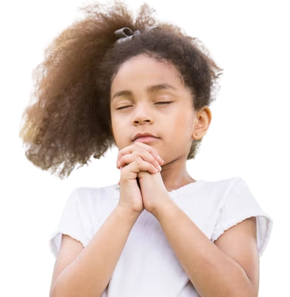
10
DÍAS DE
ORACIÓN
DE VUELTA AL ALTAR
Enfoque clave:
Dios quiere que tengamos una adoración personal y familiar
Día 7
Una Iglesia que adora
"Venid, adoremos y postrémonos; arrodillémonos ante el Señor, nuestro Hacedor"
Salmo 95:6 (NVI)

Slide 20
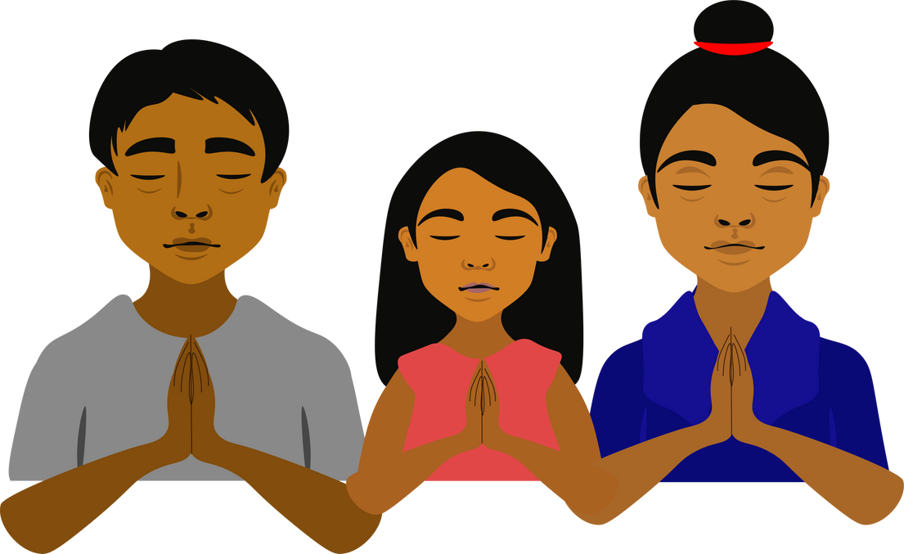
10
DÍAS DE
ORACIÓN
DE VUELTA AL ALTAR
Pensamiento clave
En tiempos bíblicos, los israelitas erigían altares para adorar a Dios, honrarlo y alabarlo. Los padres y las madres siempre deben orar por sí mismos y por sus hijos. Dios instruye a los padres para que sean el sacerdote en el hogar, donde dirige el culto familiar, cada mañana y cada noche. La unidad familiar, que consiste de padre, madre e hijos, deben reunirse en tiempos regulares para orar juntos. Dios habita en un hogar donde las familias se reúnen cada día para adorarle y cantarle alabanzas. Él envía ángeles a los hogares donde se cantan himnos y se pronuncian oraciones.
Tiempo de oración
Nuestra necesidad más urgente
Querido Dios, nuestro Padre celestial, por favor perdóname por no honrarte y darte el primer lugar en mi corazón. Te alabo y te adoro porque Tú eres mi Dios, Creador del Universo y Rey Poderoso. Gracias por bendecirme con una familia amorosa. Ayúdanos a hacer de Ti el centro de nuestro hogar. Danos el deseo de reunirnos para alabarte y honrarte diariamente y ser transformados a la imagen de Jesús. En el nombre de Jesús, Amén.

Slide 21
10
DÍAS DE
ORACIÓN
DE VUELTA AL ALTAR
Sugerencia de oración
Alabanza y agradecimiento Da gracias por bendiciones específicas y alaba a Dios por su bondad
Confesión Confiesa tus errores y pide perdón a Dios
Guía Pide a Dios sabiduría para tomar decisiones correctas
Iglesia Orar por la Iglesia mundial y por nuestro país
Peticiones Ore por las necesidades de los miembros de la iglesia, familiares y vecinos
Canta alabanzas
SDAH#483 Te necesito cada hora
SDAH#672 Espíritu del Dios vivo
Te amo Señor
A Ti, Señor
Seguramente la Presencia del Señor

Slide 22
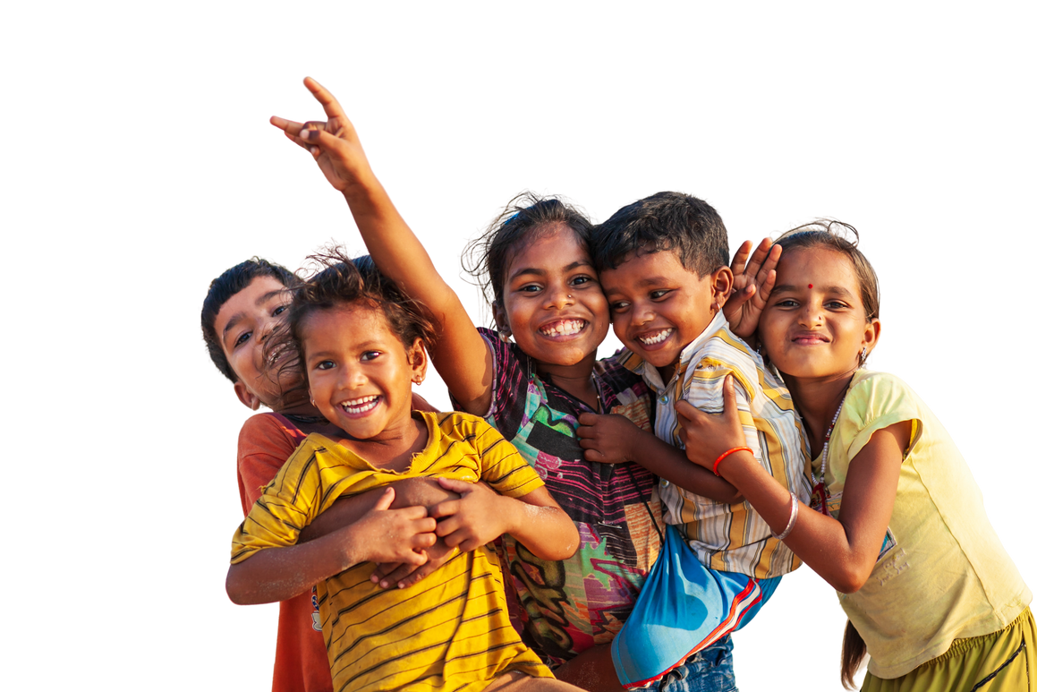
10
DÍAS DE
ORACIÓN
DE VUELTA AL ALTAR
Día 8
"Temed a Dios y dadle gloria, porque ha llegado la hora de su juicio; y adorad a Aquel que hizo el cielo y la tierra, el mar y las fuentes de agua"
Apocalipsis 14:7 (NVI)
La adoración y el mensaje de los Tres Ángeles
Enfoque clave:
Dios quiere que estemos atentos y preparados

Slide 23
10
DÍAS DE
ORACIÓN
DE VUELTA AL ALTAR
Pensamiento clave
En el libro del Apocalipsis, Juan escribió sobre la venida de Jesús. Habían tres ángeles voladores con mensajes importantes para la gente. El primer ángel nos recuerda que adoremos a Dios porque Él vendrá pronto, el segundo ángel predijo la caída del engaño de Satanás, y el tercer ángel nos advierte que nos alejemos del enemigo. Nuestra iglesia proclama los Mensajes del Fin de los Tiempos a través de los tres ángeles, porque Él quiere que todos se arrepientan y lo adoren antes de que sea demasiado tarde. Su mayor deseo es que todos se salven y se reúnan con Él en el cielo.
La vida devocional y el mensaje del fin de los tiempos
Tiempo de oración
Nuestro querido Padre celestial, Poderoso Dios Creador, vengo humildemente ante Ti. Tú eres el Dios digno de mi alabanza y adoración. Lléname de Tu Espíritu Santo para que pueda ser como Tú. Quiero estar listo cuando Jesús venga. Quiero estar cerca de Ti cada día. Mantenme fiel y ten el valor de hablar a otros de Ti.
En el nombre de Jesús, Amén

Slide 24
10
DÍAS DE
ORACIÓN
DE VUELTA AL ALTAR
Sugerencia de oración
Alabanza y agradecimiento Da gracias por bendiciones específicas y alaba a Dios por su bondad
Confesión Confiesa tus errores y pide perdón a Dios
Guía Pide a Dios sabiduría para tomar decisiones correctas
Iglesia Orar por la Iglesia mundial y por nuestro país
Peticiones Ore por las necesidades de los miembros de la iglesia, familiares y vecinos
Canta alabanzas
SDAH#373 En busca de los perdidos
SDAH#213 Levantad la trompeta
Porque tanto amó Dios al mundo
Os haré pescadores de hombres
Con Cristo en el vaso

Slide 25
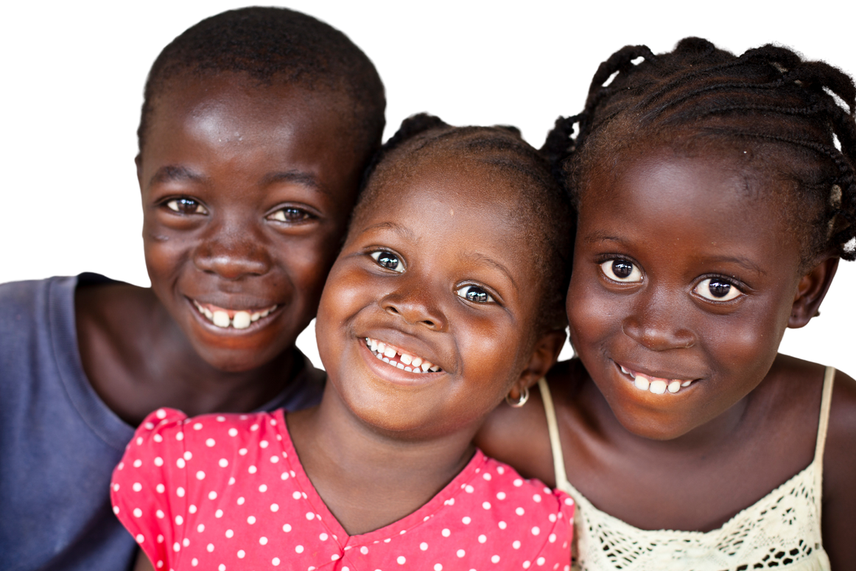
10
DÍAS DE
ORACIÓN
DE VUELTA AL ALTAR
Día 9
No pierda la cabeza
Enfoque clave:
Dios quiere que mantengamos puros el corazón y la mente
"Guarda tu corazón con toda diligencia, porque de él mana la vida"
Proverbios 4:23 (NVI)

Slide 26
10
DÍAS DE
ORACIÓN
DE VUELTA AL ALTAR
Pensamiento clave
Muchas cosas malas están sucediendo a nuestro alrededor y vemos gente mala que está haciendo cosas malas. Esto sucede cuando no tienen a Dios en sus corazones. Ellos permiten que malos pensamientos llenen sus mentes haciendo cosas que van en contra de las instrucciones de Dios. Nuestras mentes controlan nuestras palabras y acciones. Cuando llenamos nuestras mentes con buenos pensamientos y nos enfocamos en Dios, permitimos que Dios entre en nuestros corazones. Pasando tiempo en alabanza, oracion y leyendo nuestra Biblia y compartiendo Su amor a otros nos mantiene cerca de El. A través de nuestro amor y estilo de vida, la gente puede ver el amor de Dios en nosotros.
La adoración mantiene la mente
Tiempo de oración
Nuestro querido Padre celestial, Rey del Universo. Perdóname por tener malos pensamientos. Ayúdame a partir de hoy a permitirte entrar en mi mente y en mi corazón. Quiero que Tú vivas en mi corazón para que todo lo demás sea secundario. Aleja de mí cualquier cosa que me distraiga de estar contigo. Ayúdame a tomar decisiones correctas y a mantener puro mi corazón. Guárdame y protégeme del maligno.
En el nombre de Jesús, Amén

Slide 27
10
DÍAS DE
ORACIÓN
DE VUELTA AL ALTAR
Sugerencia de oración
Alabanza y agradecimiento Da gracias por bendiciones específicas y alaba a Dios por su bondad
Confesión Confiesa tus errores y pide perdón a Dios
Guía Pide a Dios sabiduría para tomar decisiones correctas
Iglesia Orar por la Iglesia mundial y por nuestro país
Peticiones Ore por las necesidades de los miembros de la iglesia, familiares y vecinos
Canta alabanzas
SDAH #311 Quisiera ser como Jesús
SDAH #327 Prefiero a Jesús
Buscad primero
Tú eres mi todo en todo
En mi corazón
Crea en mí un corazón limpio

Slide 28
10
DÍAS DE
ORACIÓN
DE VUELTA AL ALTAR
Enfoque clave:
Dios me llama a compartir Su Amor con los demás
Día 10
¡Iré!
"A quién enviaré,
y ¿quién irá por Nosotros?"
Entonces dije: ¡Aquí estoy! Envíame a mí" Isaías 6:8 (NVI)

Slide 29
10
DÍAS DE
ORACIÓN
DE VUELTA AL ALTAR
Pensamiento clave
Dios le mostró al profeta Isaías una visión de sí mismo en el trono. Era una imagen hermosa y gloriosa y, sin embargo, el profeta Isaías se sentía indigno de estar en la magnífica presencia de Dios. Sin embargo, Dios reveló esta visión para llamar a Isaías a difundir el mensaje de amor y advertencia al mismo tiempo. Dios es digno de nuestra adoración y quiere estar con nosotros en el cielo para siempre. Este mensaje debe ser compartido con los demás antes de que sea demasiado tarde. Dios nos llama a cada uno de nosotros a ser sus mensajeros. Pero primero, tenemos que volver a Él en adoración y oración. Cuando lo hagamos, estaremos capacitados para ir. Debemos ir ahora porque Él vendrá muy pronto.
Poder para terminar el trabajo
Tiempo de oración
Nuestro querido Padre celestial, Poderoso Dios Creador, gracias por llamarme a servirte y compartir este importante mensaje. Aunque sea joven, todavía puedo hacer mi parte. Por favor, perdóname por mis errores y por no seguir Tu llamada. Tu amor no es sólo para mí, sino para todos. Quieres que todos estemos contigo en el cielo. Por favor, dame valor y sabiduría para ser Tu mensajero y compartir Tu amor.
En el nombre de Jesús, Amén

Slide 30
10
DÍAS DE
ORACIÓN
DE VUELTA AL ALTAR
Sugerencia de oración
Alabanza y agradecimiento Da gracias por bendiciones específicas y alaba a Dios por su bondad
Confesión Confiesa tus errores y pide perdón a Dios
Guía Pide a Dios sabiduría para tomar decisiones correctas
Iglesia Orar por la Iglesia mundial y por nuestro país
Peticiones Ore por las necesidades de los miembros de la iglesia, familiares y vecinos
Canta alabanzas
SDAH #330 Toma mi vida y déjala ser
SDAH #618 Levántate, levántate por Jesús
Padre, te adoro
Pásalo
Hazme siervo
Esta lucecita mía

